Slide 1
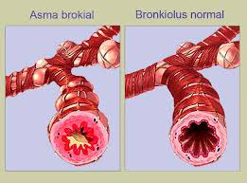
ASMA
Es tracta d’un conjunt de malalties que poden tenir orígens diferents i que presenten símptomes comuns de dificultats de la respiració.
Es pot presentar com a inflamacions del bronquis i bronquíols i dels alvèols.

